Slide 1
Implementing a Big Data Application
Project 2 :

Slide 2
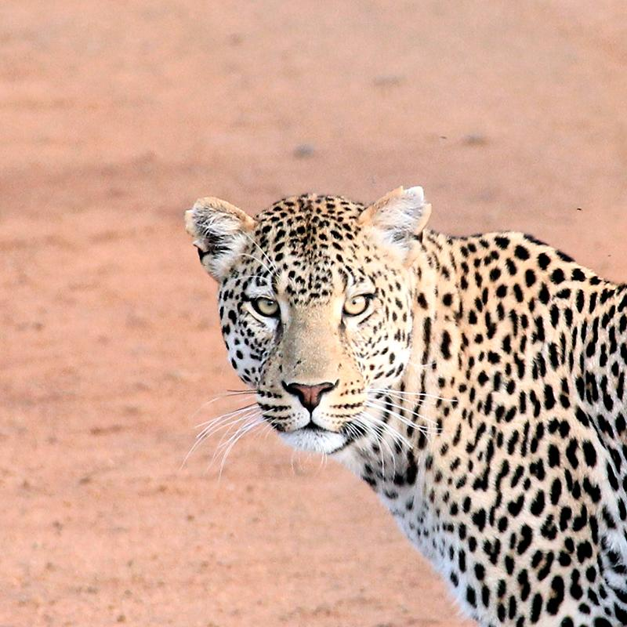
Case study : Predicting malicious URLs
อินเทอร์เน็ตน่าจะเป็นหนึ่งในสิ่งที่ยิ่งใหญ่ที่สุดในสมัยใหม่ มันช่วยเพิ่มการพัฒนาของมนุษยชาติ หลายบริษัท เช่น Google พยายามปกป้องเรา จากการฉ้อโกง ด้วยการตรวจจับเว็บไซต์ที่เป็นอันตรายสำหรับเรา การทำเช่นนี้ไม่ใช่เรื่องง่ายเพราะอินเทอร์เน็ต มีหน้าเว็บไซต์หลายพันล้าน

Slide 3
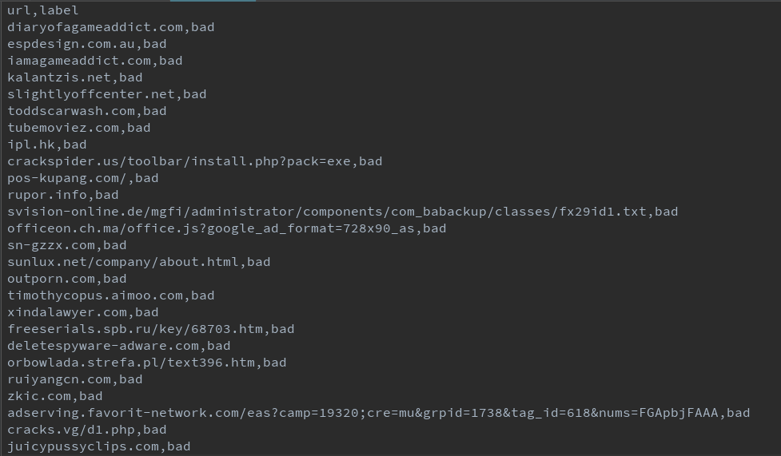
Acquiring the URL data
ข้อมูลที่นำมาใช้ทดสอบ(URL Data set) มีทั้งหมด 420,465 URL
ซึ่งข้อมูลชุดนี้มี 2 คุณสมบัติ คือ url และ label ดังรูป

Slide 4
Needed software Tools/Concepts
Logistic Regression, Stochastic Gradient Descent Classifier, Passive Aggressive Classifier, SciKit-learn, Python

Slide 5
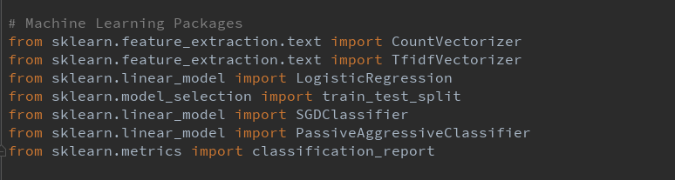
Machine Learning Packages
”

Slide 6
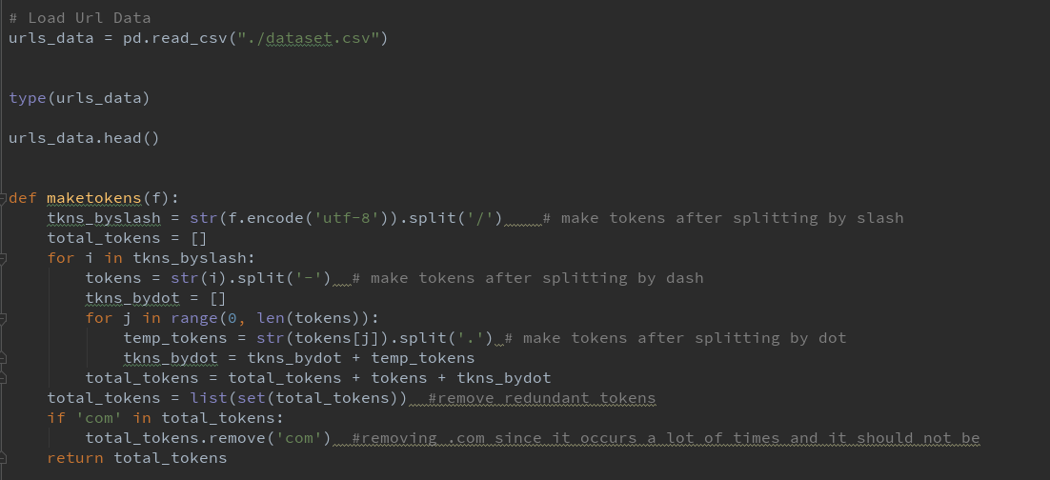
Load URL Data Set

Slide 7
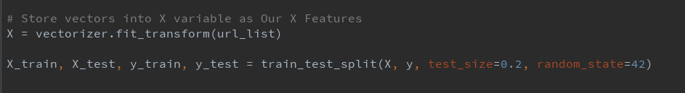
Split Test
แบ่งข้อมูลออกเป็น 2 ชุด
Training data สำหรับสร้างโมเดล และ
Testing data สำหรับทดสอบโมเดล

Slide 8

Model Building
Using Logistic Regression
เพื่อทำนายว่า จะเกิดเหตุการณ์หนึ่งขึ้นหรือไม่หรือมี โอกาสเกิดขึ้นมากน้อยเพียงใด โดยมีการกำหนดค่าตัวแปรตัวหนึ่งหรือหลายตัวที่คาดว่า จะส่งผลต่อการเกิดเหตุการณ์นั้นๆ ใช้ลักษณะของตัวแปรตามเป็นตัวกำหนด
ซึ่งลักษณะของตัวแปรตาม (y) มีเพียงสองกลุ่ม คือ Bad / Good

Slide 9

Model Building
Using Stochastic Gradient Descent Classifier
วิธีการเคลื่อนลงตามความชันแบบสุ่ม เป็นวิธีการสำคัญที่ใช้ในปรับค่าพารามิเตอร์ ในการเคลื่อนลงตามความชันแบบธรรมดานั้น การเปลี่ยนแปลงค่าของพารามิเตอร์จะขึ้นกับอัตราการเรียนรู้ ซึ่งจะคงที่ตลอดไม่ว่าจะวนซ้ำเพื่อฝึกไปกี่ครั้ง ต่อมากมีคนพยายามหาวิธี ที่ทำให้การปรับค่าพารามิเตอร์ขึ้นกับปัจจัยต่างๆมากขึ้น

Slide 10
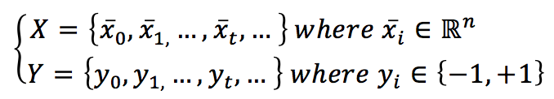

Model Building
Using Passive Aggressive Classifier
เป็นการจำแนกโดยสมมติให้ dataset:
โดยมี t เป็นเวลา หรือ รอบที่มีการจำแนกข้อมูล และเปลี่ยนแปลงน้ำหนัก(เวกเตอร์ w) ซึ่งจะมีผลต่อการจำแนกและน้ำหนัก ในรอบที่ t+1 ดังนั้นจุดที่มีผลลัพธ์ในแง่ลบจะถูกจัดให้อยู่ในกลุ่ม -1 และผลลัพธ์ในแง่บวกจะถูกจัดให้อยู่ในกลุ่ม +1

Slide 11

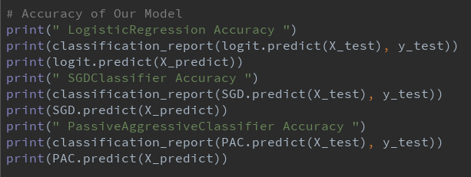
Accuracy of Our Model

Slide 12
Accuracy of Our Model
Logistic Regression
Stochastic Gradient Descent Classifier
Passive Aggressive Classifier

Slide 13
Logistic Regression
 | Precision | recall | f1-score | support
bad | 0.81 | 0.98 | 0.89 | 12432
good | 1.00 | 0.96 | 0.98 | 71661
avg. / total | 0.97 | 0.96 | 0.96 | 84093

Slide 14
Stochastic Gradient Descent Classifier
 | Precision | recall | f1-score | support
bad | 0.52 | 0.98 | 0.68 | 8071
good | 1.00 | 0.90 | 0.95 | 76022
avg. / total | 0.95 | 0.91 | 0.92 | 84093

Slide 15
Passive Aggressive Classifier
 | Precision | recall | f1-score | support
bad | 0.92 | 0.98 | 0.95 | 14161
good | 1.00 | 0.98 | 0.99 | 69932
avg. / total | 0.98 | 0.98 | 0.98 | 84093

Slide 16
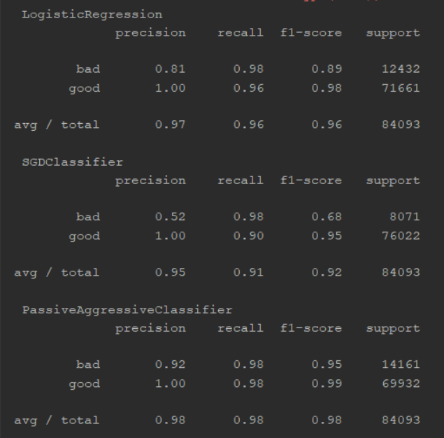
Accuracy of Our Model

Slide 17

Presenter
Thanisorn Carpholdee
57050070
Thanapon Kosallvitr
57050065
Thanakan Jeangdee
57050063

Slide 18
Thanks you!
for your attention

